Slide 1
Муниципальное бюджетное общеобразовательное учреждение «Средняя общеобразовательная школа № 54 г. Челябинска» 454018 г. Челябинск, ул. Двинская, 7 т. 731-11-30
Дом для растений (теплица)
Выполнил работу:
Вахитов А.Д.
Ученик 9В класса
Челябинск 2020

Slide 2
ВВедение
Мы с вами проживаем в городе Челябинск, где на данный момент не совсем благоприятная экологическая ситуация, на данный момент есть идея организовать тепличное хозяйство у обучающихся нашей школы, так как это одна из главных проблем города. Школьная теплица с растениями послужит улучшению экологии Челябинска, а также растения оказывают благоприятное влияние на человека.

Slide 3
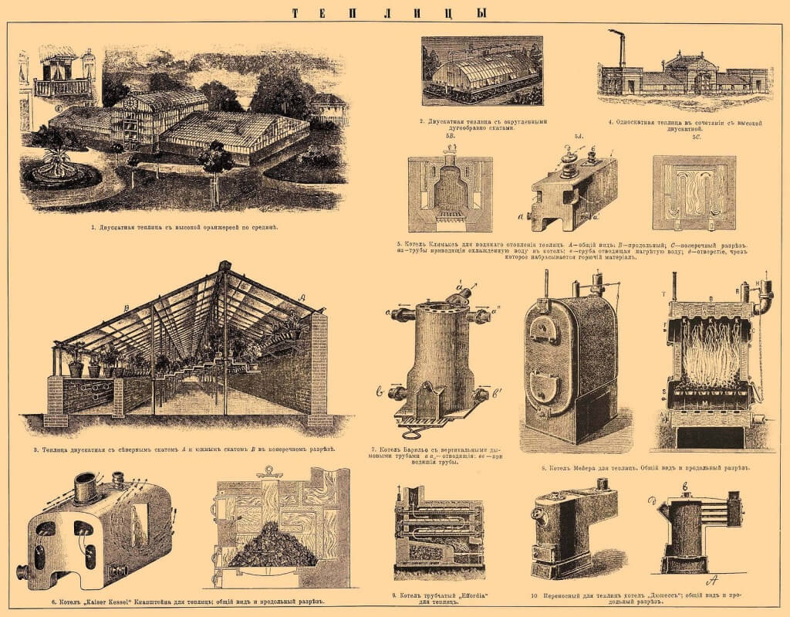
История возникновения теплиц в России
Появление тепличных конструкций в России связано с периодом правления Петра I. Особенно быстрыми темпами тепличное строение начало развиваться в 19-ом веке. Огромную известность в то время получило «клинское» овощеводство, названное в честь Клинского уезда, где особенно было развито огородничество на защищенном грунте. Обогрева добивались благодаря сжигания дров и распределения тепла по специальным колодцам. Создаваемые в тот период промышленные теплицы делали из стекла. Они были односкатными. Растения в них ставили на специальные стеллажи в несколько ярусов.

Slide 4
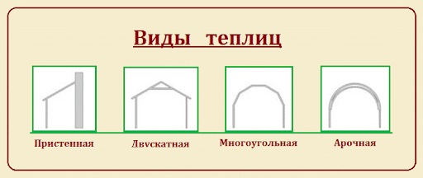
Конструкции теплиц
Для выращивания овощей и цветов в закрытом грунте создано немало вариантов теплиц. При выборе конструкции на свой участок дачник должен знать особенности существующих моделей, преимущества и недостатки. Кто решил купить теплицу для дачи, огородникам, планирующим построить ее своими руками.

Slide 5
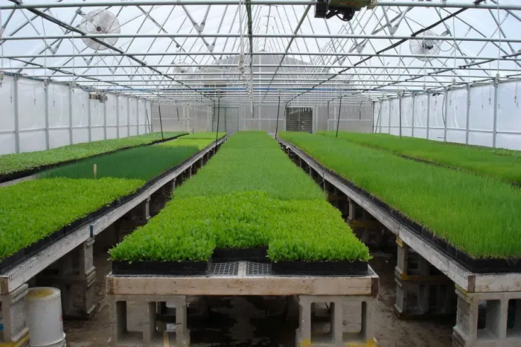
Особенности выращивания растений в тепличном хозяйстве
Чаще всего оформляется как ИП или организация. Владельцу потребуется собрать необходимые документы для регистрации своей деятельности.
Состоит из одной или нескольких теплиц крупного размера.
Позволяет выращивать растения или грибы в промышленных масштабах, невзирая на время года, погоду и климат.
Каждая теплица может быть снабжена системами полива и проветривания, работающими автоматически.
Создаётся в коммерческих целях.

Slide 6
Теплицы в Челябинской области
В Челябинской области завершилось строительство двух современных круглогодичных теплиц. Возведение комплексов входило в два масштабных инвестиционных проекта, стоимость которых составляет 6,7 миллиардов рублей. Для улучшения качества продукции и увеличения объемов производства теплицы старого образца были заменены современными тепличными блоками общей площадью 25 га, которые позволяют повысить сбор урожая с квадратного метра в 5 раз при одновременном снижении трудоемкости на 50%. На предприятии применяется ряд прогрессивных технологий, таких как метод малообъемной гидропоники и межкультурный интерплантинг, благодаря которым возрастает эффективность защиты растений, сокращаются перерывы в сборах урожая и оптимизируется использование производственных площадей.

Slide 7
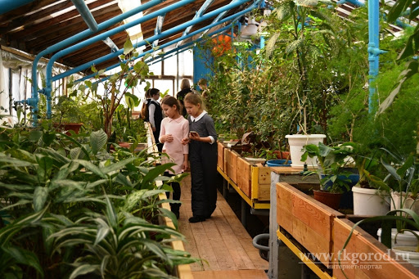
Теплицы в образовательных учреждениях
Школьная теплица должна успешно решать проблемы политехнизации трудового обучения и воспитания школьников. Именно теплица позволяет получить богатый урожай, благодаря выращиванию рассады овощных и цветочных культур, даже в холодное время года. Работа в школьной теплице формирует у обучающихся трудовые навыки по выращиванию растений и уходу за ними. Трудовая подготовка подрастающего поколения, имеет важное значение в системе общего воспитания школьников. Именно в коллективе ребята учатся жить и работать, осознавать высшую нравственность труда – основы успешной жизни.

Slide 8
Бизнес план теплицы в общеобразовательном учреждении
Бизнес – план по созданию теплицы заключается в создании тепличного комплекса по выращиванию огурцов и зелени. Проект предусматривает строительство современной теплицы с использованием энергосберегающих технологий для выращивания огурцов, зелени укропа. Изучив разные варианты теплиц, мы выбрали теплицу фирмы «Агрисовгаз – Юг» 25м *6м – общая площадь 150 кв.м. Структура распределения по видам культур: -огурцы – 110 кв.м полезной площади; - зелень – 20 кв.м. - исследовательская площадка – 20 кв.м Годовой объем производства: Огурцы – 3,52 т; Укроп – 180 кг продукции. Средняя цена на огурцы – 200 рублей за 1 кг х 3520 кг=704000 руб. Средняя цена на зелень укропа – 400 рублей за 1 кг х180 кг= 72 000руб. Расходы на содержание теплицы составляют: 228 786,01 руб. Тепло – 212 744,79; Вода – 11 515,73; Свет – 4 525,49 руб. Годовая чистая прибыль составляет 547214,99 руб.

Slide 9
Ожидаемые результаты от реализации данного проекта:
Учащиеся расширят свои знания в области растениеводства. На уроках биологии будут проводиться практические занятия по разделу «Растения».
Учащиеся научатся выращивать овощи в теплице.
Теплица обеспечит школьников и население города экологически чистыми овощами. В результате продажи и реализации продукции, выращенной в школьной теплице, школе будет оказана финансовая помощь для поощрения лучших учеников, занимающих призовые места на олимпиадах, конкурсах и конференциях. Часть вырученных денег пойдет на проведение школьных мероприятий и праздников.
Если эта теплица даст хорошие ожидаемые результаты, то в дальнейшем можно будет расширять ее площадь, и она будет использоваться как питомник для выращивания экологически чистых овощей и реализации выращенной продукции.
Экологические чистые продукты в меню учеников будут способствовать укреплению здоровья школьников.

Slide 10
Социологический опрос
В практической части нашей работы был проведен социологический опрос коллектива работников школы и обучающихся, всего в опросе приняли участие – 328 человек. На вопрос «Нужна ли теплица в школе» положительно ответили – 88,1%, посчитали, что не нужна– 11,9%. О роли теплицы в школе (витаминизации, исследовательская площадка, роль трудового обучения) все участники опроса ответили – положительно. 93,5% считают, что создание теплицы в школьном учреждении будет способствовать в экологическом, трудовом и нравственном воспитании обучающихся, и лишь – 6,5% считают, что не поможет. 83,6% считают, что теплица будет оправдывать свое назначение в полной мере, а 16,4% – сомневаются, т.к. не верят в реальное воплощение идеи в жизнь. 62,0% хотели бы сами участвовать в работе теплицы, 9,3% не заинтересовались идеей, а 28,7% затрудняются ответить. Подводя итоги нашего социального опроса можно сделать следующий вывод, что большинство участников опроса высказались за создание теплицы, она нужна и это будет способствовать воспитанию обучающихся, а также многие хотели бы принимать участие в ее работе.

Slide 11
Заключение
У нас есть все возможности осуществить наши мечты, нам просто нужна воля и упорный труд. Я изучил особенности выращивания растений в тепличном хозяйстве Челябинской области, историю возникновения теплиц в России, узнал роль теплицы в образовательном учреждении, познакомился с дизайном и строительством. На примере школьной теплицы я могу создать свое собственное дело и бизнес. Я надеюсь, что начатая мною работа будет продолжена и в будущем.

